Slide 1
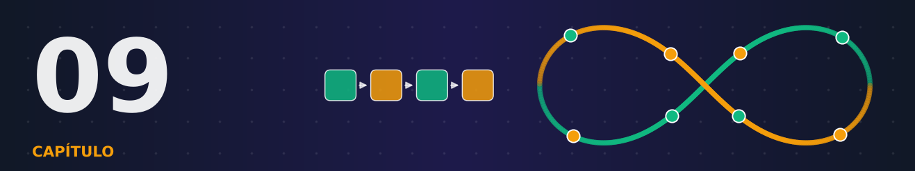
Monitoramento, Deriva de Dados e Retreinamento
MLOps: do notebook à produção com Python
Araken de Medeiros Santos

Slide 2
O que você vai aprender
▪ Explicar por que modelos envelhecem e por que isso é uma falha silenciosa.
▪ Distinguir mudança de covariáveis, mudança de rótulos e deriva de conceito.
▪ Calcular KS, PSI e distância de Jensen-Shannon para detectar mudanças em atributos.
▪ Detectar mudanças multivariadas com um classificador de domínio.
▪ Monitorar o desempenho com rótulos atrasados e usar um detector de deriva (DDM).
▪ Comparar estratégias de retreinamento (estático, janela deslizante, incremental).
▪ Planejar implantação segura (sombra, canário, teste A/B) e registrar previsões.
MLOps · Capítulo 9
2
Notes:
Leia os objetivos em voz alta e pergunte à turma o que já sabe sobre cada um.

Slide 3
NO SEU DIA A DIA
O pão que endurece
Dois dias depois está duro, e ninguém tocou nele.
Modelos também: o código é o mesmo, mas o mundo mudou.
3

Slide 4
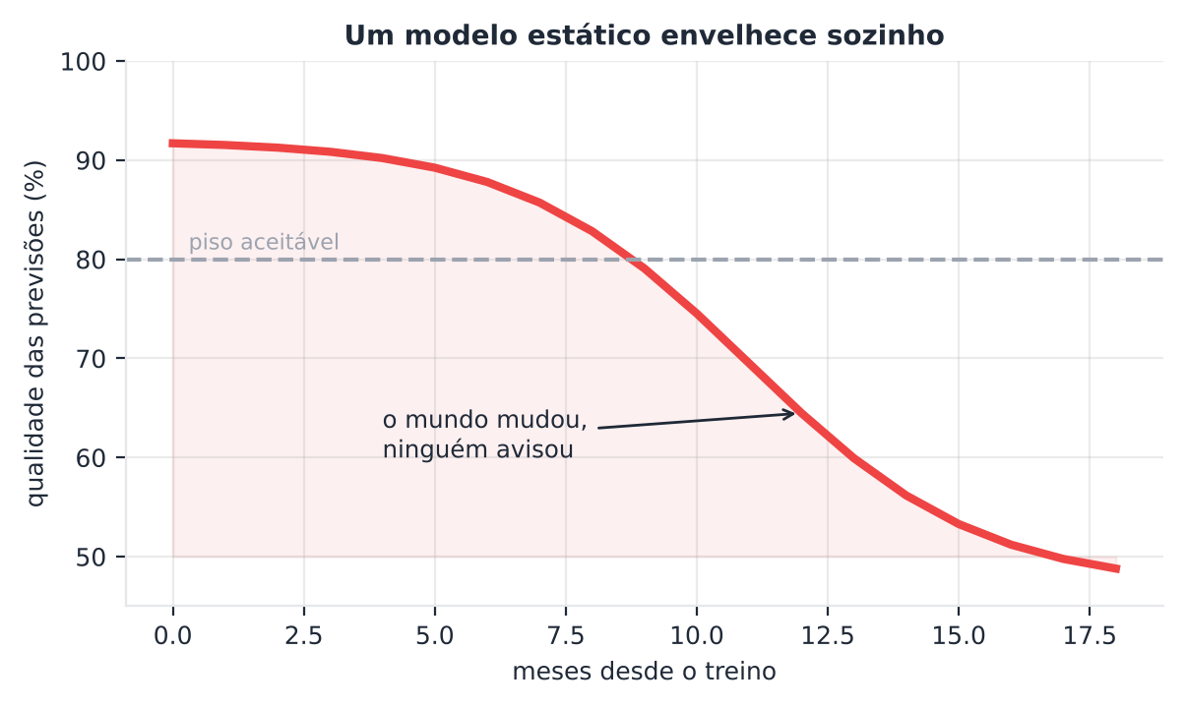
O modelo envelhece sozinho
Sem monitoramento, a queda só aparece quando o prejuízo já aconteceu.
MLOps · Capítulo 9
4

Slide 5
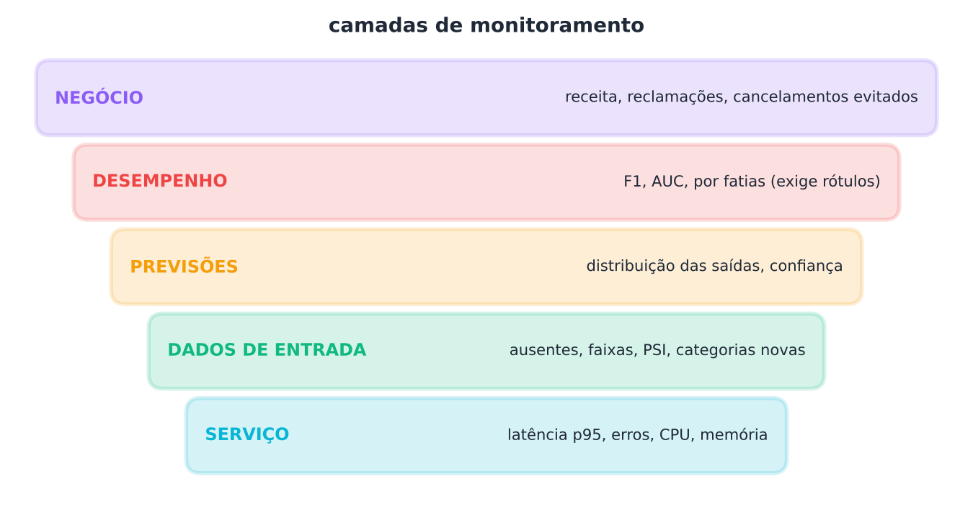
Camadas de monitoramento
Embaixo: rápido e indireto. Em cima: decisivo e lento.
MLOps · Capítulo 9
5

Slide 6
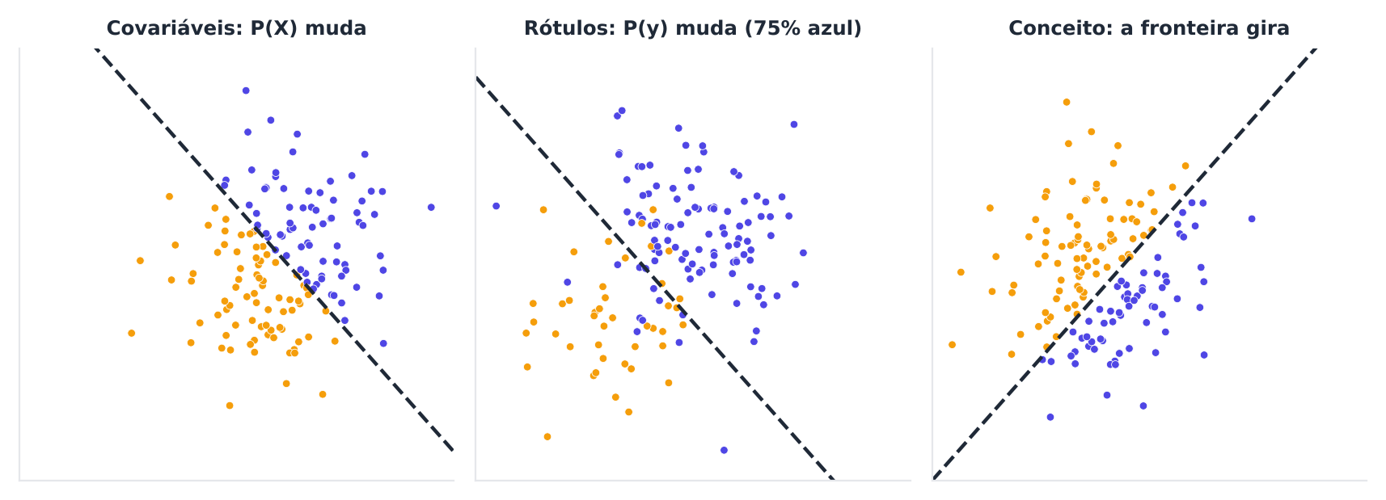
Três tipos de mudança
Covariáveis, rótulos e conceito.
MLOps · Capítulo 9
6

Slide 7
Covariáveis, rótulos e conceito
▪ Covariáveis P(X): chegam perfis diferentes
▪ Rótulos P(y): muda a proporção das classes
▪ Conceito: muda a relação X → y
▪ Formas: abrupta, gradual, incremental, recorrente
▪ Gama et al. (2014); Quiñonero-Candela et al. (2009)
MLOps · Capítulo 9
7

Slide 8
NO SEU DIA A DIA
A sorveteria
No verão chegam mais clientes: é esperado.
Se uma moda saudável faz o mesmo cliente deixar de pedir sorvete, o conceito mudou.
Diagnosticar a mudança define a ação.
8

Slide 9
Detectando mudança em um atributo
▪ KS: compara distribuições acumuladas
▪ PSI: < 0,10 estável · 0,10–0,25 moderada · > 0,25 importante (regra prática)
▪ Jensen-Shannon: simétrica e limitada
▪ Qui-quadrado e categorias novas para atributos categóricos
MLOps · Capítulo 9
9

Slide 10
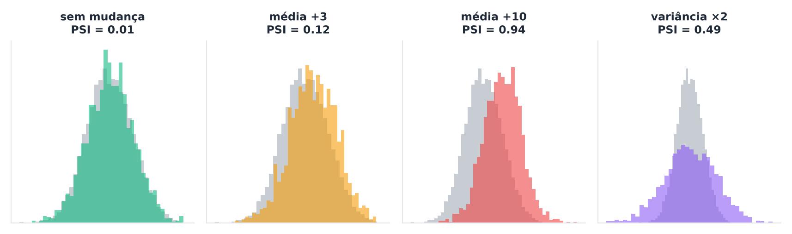
PSI em quatro cenários
Quanto maior a diferença visual, maior o PSI.
MLOps · Capítulo 9
10

Slide 11
Calculando
sem mudança KS=0.028 PSI=0.007 JS=0.042
média +3 KS=0.143 PSI=0.120 JS=0.122
média +10 KS=0.384 PSI=0.939 JS=0.335
variância x2 KS=0.174 PSI=0.494 JS=0.302
KS e p-valor sozinhos enganam com muitos dados: olhe o tamanho da diferença.
MLOps · Capítulo 9
11

Slide 12
Mudanças que só aparecem no conjunto
▪ Cada atributo parece normal, mas a relação entre eles mudou
▪ Classificador de domínio: tente distinguir referência de atual
▪ AUC ≈ 0,5: parecidos · AUC alta: diferentes
▪ KS por atributo: nada · classificador: AUC 0,73 (Rabanser et al., 2019)
MLOps · Capítulo 9
12

Slide 13
Sem rótulos, olhe as saídas
▪ Probabilidade média prevista
▪ Fração de positivos
▪ Confiança e taxa de recusas
▪ Um salto brusco = algo mudou no mundo ou no pipeline
MLOps · Capítulo 9
13

Slide 14
Rótulos atrasados
▪ Esperar o rótulo (lento, mas confiável)
▪ Amostrar casos para rotular rápido
▪ Indicadores adiantados (cliques, devoluções)
▪ DDM (Gama et al., 2004): alerta em mínimo + 2 desvios, deriva em mínimo + 3
▪ ADWIN (Bifet e Gavaldà, 2007)
MLOps · Capítulo 9
14

Slide 15
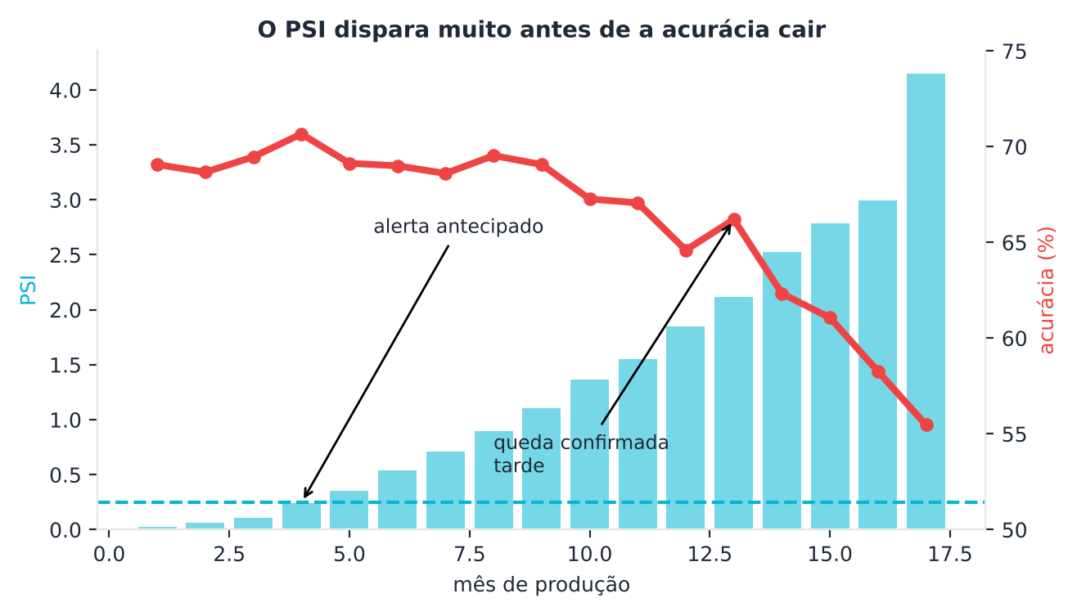
Simulação: PSI × acurácia
O PSI dispara cedo; a acurácia só cai tarde.
MLOps · Capítulo 9
15

Slide 16
Retreinar sem investigar ensina o erro.
Sensor quebrado ≠ mundo mudou.

Slide 17
Estratégias de retreino
▪ Estático: nunca retreina
▪ Periódico e janela deslizante
▪ Incremental (`partial_fit`)
▪ Por gatilho
▪ Simulação: estático 0,61 · janela 0,70 · incremental 0,69
MLOps · Capítulo 9
17

Slide 18
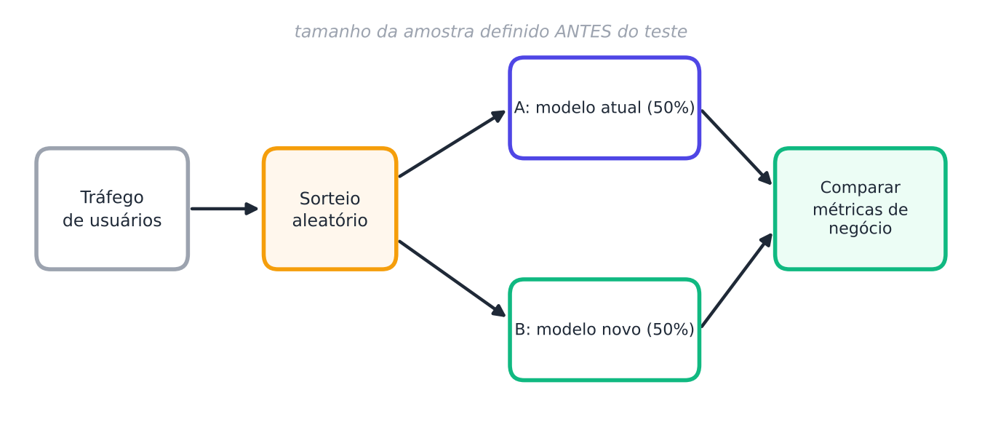
Teste A/B
Tráfego dividido ao acaso; métricas de negócio comparadas.
MLOps · Capítulo 9
18

Slide 19
Lançando com segurança
▪ Sombra → canário → A/B → reversão
▪ Defina o tamanho da amostra ANTES (14.751 por grupo para +1 ponto sobre 10%)
▪ Não espie e pare quando “ficar bonito”
▪ p-valor pequeno ≠ efeito grande (Kohavi et al., 2013, 2020)
MLOps · Capítulo 9
19

Slide 20
Logs, alertas e runbooks
▪ Registre: id, horário, versão, entrada, saída, latência, rótulo depois
▪ Poucos alertas, com gravidade e dono
▪ Runbook: o que fazer, quem chamar, como reverter
▪ Evite a fadiga de alertas
MLOps · Capítulo 9
20

Slide 21
MEMORIZE
O que levar deste capítulo
▪ Modelos envelhecem sozinhos e falham em silêncio. Monitore em camadas: serviço, dados, previsões, desempenho e negócio.
▪ Três mudanças: covariáveis (P(X)), rótulos (P(y)) e conceito (relação X→y). Podem ser abruptas, graduais, incrementais ou recorrentes.
▪ Para detectar: KS, PSI (0,10 e 0,25 são regras práticas), Jensen-Shannon e o classificador de domínio para mudanças multivariadas.
▪ Sem rótulos, olhe dados de entrada e distribuição das previsões. Com rótulos atrasados, use amostragem, *proxies* e detectores como o DDM.
▪ Retreino: periódico, janela deslizante, ponderado, incremental ou por gatilho. Investigue a causa antes de retreinar e passe pelo portão de qualidade.
▪ Implante com sombra, canário, teste A/B e reversão rápida. Defina o tamanho da amostra antes do teste.
▪ Registre previsões (com versão, entrada, saída, latência e rótulo posterior), tenha alertas poucos e úteis e planos de resposta.

Slide 22
Hora de praticar
▪ 30 questões de múltipla escolha e 20 discursivas ao final do capítulo (gabarito no Apêndice A)
▪ Exercícios práticos em Python com scikit-learn e as ferramentas do capítulo (soluções no Apêndice D)
▪ Projeto integrador do capítulo (solução de referência no Apêndice E)
▪ Dica de estudo: rode, altere um parâmetro por vez e explique em voz alta o que mudou
MLOps · Capítulo 9
22

